Slide 1
Naujoji karta : kas tai?
Prof.habil.dr.Vilija Targamadzė
VILNIUS, 2014 11 12

Slide 2


Slide 3
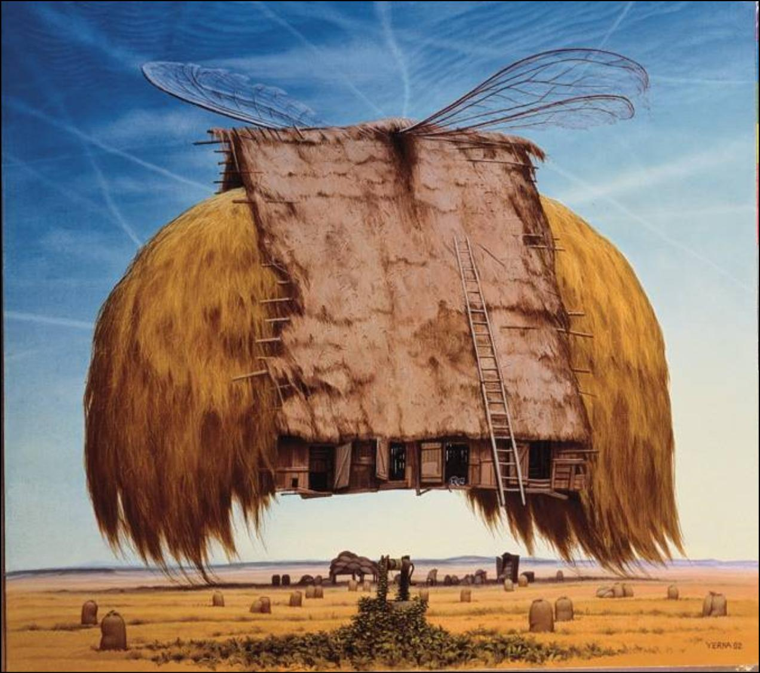

Slide 4
Lentelė Nr.2 Žmonių suskirstymas į kartas( Z karta: kūrybingumas ir integracija, 2013, p. 57)
Kartos pavadinimas | Laikotarpis(data)
Pokarinė karta | 1928-1945
Kūdikių bumo karta | 1946-1954
Kūdikių bumo II karta | 1955-1965
X karta | 1966-1976
Y karta | 1977-1994
Z karta | 1995-2012

Slide 5
VAKARŲ SOCIOLOGAI
McGRINDLE, WOLFINGER,2010;
ARMOUR,2008;
HUNTLEY,2006 ir kiti

Slide 6


Slide 7
Lentelė Nr. 1. Kartų evoliucija skirtinguose pasaulio regionuose(Šaltinis: ESB BUSINESS SCHOOL)
JAV | Baby Boomers (kūdikių bumo karta) (1943-1964) | Karta X (1965-1980) | Karta Y (1981-2001)
Pietų Afrikos Respublika | Baby Boomers (kūdikių bumo karta) (1943-1970) | Karta X (1970-1989) | Karta Y (1989-2000+)
Rusija | Baby Boomers (kūdikių bumo karta) (1943-1964) | Karta X (1965-1983) | Karta Y (1983-2000)
Indija | Tradicinė karta (1948-1968) | Netradicinė karta (1969-1980) | Karta Y (1981-šiandien)
Brazilija | Baby Boomers (kūdikių karta) (1943-1964) | Karta X (1965-1980) | Karta Y (1981-2001)

Slide 8
Lentelė Nr.3 Keturių kartų konceptas
 | Baby Boomer Kūdikių bumo karta | Karta X | Karta Y | Karta Z
Gimimo data | Nuo 1950 | Nuo 1965 | Nuo 1980 | Nuo 1995
Požiūris/ filosofijos kryptis | Idealizmas | Skepticizmas | Optimizmas | Realizmas
Pagrindinis bruožas | Savirealizacija | Perspektyvų trūkumas | Motyvacija | „Vėjavaikiškumas“
Įsitraukimas/ dalyvavimas | Vietinė bendruomenė | Vietinė bendruomenė | Tarptautinė visuomenė | Globali visuomenė

Slide 9
Lentelė Nr.3 Keturių kartų konceptas(2)
Vaidmuo/rolė | Kolektyvizmas | Individualizmas | Kolektyvizmas | Individualizmas
Aktyvumo lygmuo | Vidutinis | Žemas | Vidutinis | Aukštas
Žinių/ Informacijos kiekis | Vidutiniškas | Mažas | Vidutinis | Aukštas ir stiprus

Slide 10
Lentelė Nr.3 Keturių kartų konceptas(3) SAP-Forum fuer Personalmanagment 2013 03 20 prof.dr Christian Scholz pranešimas “Generation Z: Willkommen in der Arbeitswelt”
Kvalifikacija | Mokomasi darbui(verslui) | Mažai mokomasi | Apmokėtas mokslas | Mokomasi tik dėl savęs
Orienty-rai | Tik profesija! | Asmeniniai poreikiai privatumas (nepasaint profesijos) | Profesija susijusi su asmeniniais poreikiais/ privatumu | Asmeniniai poreikiai/privatumas (atskirti nuo profesijos)

Slide 11
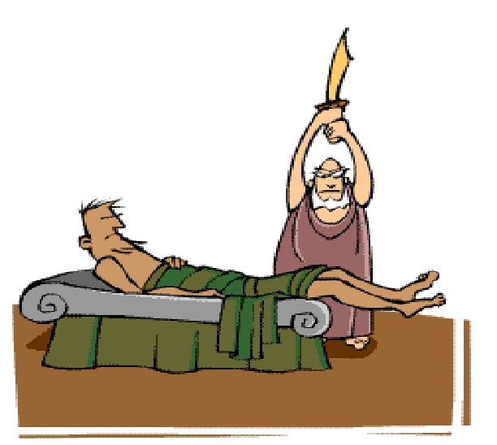
Ar ir toliau Prokrusto lova bus vienas iš didaktinių įrankių?

Slide 12
T.P. LUMPIJEVA, A.F.VOLKOV‘AS(2013)
Remtasi Sankt –Peterburgo I.P.Pavlovo vardo valstybiniame universitete atliktais tyrimais.

Slide 13
J.Palfri ir U.Gasser (2011) išryškina naujosios kartos tokius jos aspektus:
tapatybę, dosje, tautiškumą, saugumą, kūrėjus, piratus, kokybę, informacinę perkrovą, agresorius, novatorius, mokinius ir aktyvistus

Slide 14

Kuo grindžiame savo pedagoginę veiklą?

